Slide 1
La gouvernance pour des solutions numériques
Vue d’ensemble des cas conceptuels et Conseil d’examen de l’architecture intégrée du GC (CEAI GC)
PRÉSENTATEUR
SECTEUR
DATE
SCT
SDPI
Avril 2019
Dernière mise à jour : le 4 avril 2019

Slide 2
Le but de la séance d’aujourd’hui...
Souligner la nature intégrée du parcours du projet numérique
Expliquer le processus des cas conceptuels
Expliquer à quel moment se présenter au CEAI GC et pourquoi

Slide 3
Qu’est-ce que l’architecture intégrée (AI)?
Une architecture intégrée (AI) est un plan conceptuel qui définit la structure et le fonctionnement d’un organisme. Le but d’une architecture intégrée est de déterminer la façon dont un organisme peut atteindre ses objectifs actuels et futurs de la manière la plus efficace.
https://searchcio.techtarget.com/definition/enterprise-architecture (en anglais)
L’AI est une discipline permettant des réponses opérationnelles proactives et holistiques à des forces perturbatrices en identifiant et analysant l’exécution du changement pour atteindre la vision et les résultats opérationnels souhaités.
https://www.techopedia.com/definition/24746/enterprise-architecture-ea (en anglais)
... une discipline permettant des réponses opérationnelles proactives et holistiques à des forces perturbatrices en identifiant et analysant l’exécution du changement pour atteindre la vision et les résultats opérationnels souhaités. Une AI apporte de la valeur en proposant aux responsables opérationnels et de la TI des recommandations prêtes à être signées afin d’ajuster les politiques et les projets pour obtenir les résultats opérationnels voulus qui exploitent les perturbations opérationnelles pertinentes.
https://www.gartner.com/it-glossary/enterprise-architecture-ea/ (en anglais)

Slide 4
Pourquoi faisons-nous une AI?
Où devons-nous être MAINTENANT afin que nous soyons au bon endroit?
À quoi ressemblera le monde en 2025?
Que font les autres administrations gouvernementales... Comment nous comparons-nous?
« Un processus pour déterminer où un organisme va au cours d’une période définie et préciser comment il a l’intention de s’y rendre… »
« La planification stratégique est un processus évolutif qui devrait faire partie d’un cycle de vie de gestion continue. Le véritable avantage et la valeur du processus de planification stratégique est le processus¹. »
1 PM Boulevard Article, « The Strategy Lifecycle » par James Picard, Robbins-Giola, LLC, septembre 2006

Slide 5
La gouvernance pour des solutions numériques
MOBILISATION PRÉCOCE
HARMONISATION DES SOLUTIONS
CHARGÉ DE PROJET
CERTIFICATION
Proposition de budget et MC
Présentation au CT
Exécution du projet
Architecture de solution
Cas conceptuel
Identifier et définir les besoins stratégiques opérationnels
CEAI GC
PRÉSENTATION AU CT
Surveillance des projets
Procédure obligatoire
Directive
Exigences de l’ECOGP
Surveillance continue des projets
Le problème ou l’occasion a-t-il été bien défini?
Existe-t-il une vision claire des résultats opérationnels escomptés et de l’état futur?
Existe-t-il une possibilité d’harmonisation en se servant des normes du GC relatives au numérique?
Les normes du GC relatives au numérique et les normes d’architecture du GC ont-elles été appliquées?
L’initiative est-elle un candidat pour évincer les nouvelles architectures de références du GC?
Le projet est-il conforme aux politiques du CT?
Est-il harmonisé avec les stratégies du GC?
Le projet est-il passé par le CEAI GC?
Le projet est-il en bonne position pour réussir?
Faut-il apporter des corrections de trajectoire?

Slide 6

Pourquoi des cas conceptuels?
« Laissons travailler le problème, les gens.
Ne rendons pas les choses plus difficiles en devinant. »
Gene Kranz, directeur de vol, Apollo 13
Étudier et perfectionner le problème opérationnel

Assurer une compréhension claire des problèmes opérationnels avant de discuter des solutions.
Mobilisation précoce avec le SCT pour assurer l’harmonisation avant de procéder au processus de planification de l’investissement.
Assurer que les investissements sont conçus de manière à s’harmoniser avec les normes relatives au numérique du gouvernement du Canada.
Ne pas sauter directement aux solutions

Slide 7
Qu’est-ce qu’un cas conceptuel?
Cas conceptuel
P
Initiative proposée :
Ministère :
Chef opérationnel des SMA :
Date :
Expliquer en une seule phrase la possibilité ou le problème opérationnel qui doit être réglé.
Possibilité ou problème
Quels sont vos résultats opérationnels souhaités?
Résultat opérationnel souhaité
Expliquer la situation actuelle dans laquelle la possibilité ou le problème existe.
Fournir des éléments de preuve à l’appui de la possibilité ou du problème opérationnel.
Situation future
État ou contexte actuel
Décrire la situation future pour ce qui est des capacités opérationnelles requises.
Pourquoi la possibilité ou le problème existe-t-il?
Prochaines étapes
Cause fondamentale
Quelles sont les prochaines étapes?
Y a-t-il des contraintes de temps connues pour aller de l’avant?
Notes:
Nouvelles procédures obligatoires pour les cas conceptuels pour les projets numériques.
Prise en charge du lancement possible d’un projet numérique pour résoudre un problème opérationnel ou pour tirer parti d’une possibilité d’améliorer les résultats du programme.
Un cas conceptuel est un examen du problème ou de la possibilité ainsi qu’une description de la situation future conceptuelle et les résultats opérationnels souhaités.
Fournit un signal rapide au SCT en ce qui concerne les projets numériques potentiels à l’horizon, facilitant ainsi une mobilisation plus rapide avant les investissements importants dans la définition du projet et avant que la trajectoire du projet soit fixée.

Slide 8
La résolution de problèmes est un investissement
Valeur du problème
(ICR, paramètres)
Cause fondamentale
Point de vue du client
Contraintes
Analyse environnementale (PESTLE)
Analyse de problème
Historique du problème
Responsable opérationnel
« Ce n’est pas que je sois si intelligent, c’est juste que je reste avec des problèmes plus longtemps. » Albert Einstein

Slide 9
Processus des cas conceptuels
Identifier
  Utiliser les critères (ci-dessous) pour déterminer quels investissements potentiels exigent un cas conceptuel
  Collaborer avec l’analyste des secteurs de programme du SCT et le Bureau du dirigeant principal de l’information (BDPI)
Élaborer
  Collaborer directement avec le BDPI du SCT pour obtenir des conseils sur l’élaboration de cas conceptuels
  Présenter le cas conceptuel à l’analyste des secteurs de programme du SCT
Examiner
  Les experts en la matière du BDPI (par exemple, cybernétique, infonuagique) analysent les cas conceptuels et donne de la rétroaction
Répondre
Le DPI du GC appuie le cas conceptuel
Réponse fournie au ministère avec du soutien et de l’orientation
Critères*
L’initiative est à l’étape conceptuelle préalable à un mémoire au Cabinet, une analyse de rentabilisation, ou une présentation au Conseil du Trésor.
Il est probable que l’initiative utilisera de la technologie numérique.
Le ministère est prêt à dépenser plus que ce qui suit pour résoudre le problème opérationnel :
  Petits ministères et organismes = 2,5 millions
  Des moyens aux grands ministères = 5,0 millions
  Ministère de la Défense nationale = 15 millions
Liens pour les procédures obligatoires sur les cas conceptuels et le modèle de cas conceptuel
Français
https://www.tbs-sct.gc.ca/pol/doc-fra.aspx?id=32578
Anglais
https://www.tbs-sct.gc.ca/pol/doc-eng.aspx?id=32578
*Procédure obligatoire sur les cas conceptuels (Politique de planification des investissements – Actifs et services acquis)

Slide 10

Qu’est-ce que le CEAI GC?
Afin d’optimiser les opérations, la stratégie numérique placera l’utilisateur en premier d’une façon ouverte, collaborative et accessible en utilisant des solutions numériques pour la prestation des services.
Numériquement, le GC doit fonctionner comme une seule entité pour être avantageux à tous les Canadiens.
Mandat :
La Politique sur la gestion des technologies de l’information attribue la responsabilité au dirigeant principal de l’information du Canada afin d’établir et de mettre en place un Comité d’examen de l’architecture intégrée qui a pour mandat de définir les normes intégrées actuelles et futures pour le gouvernement du Canada ainsi que d’examiner les plans ministériels pour assurer l’harmonisation.
Fournir des recommandations techniques et mettre en lumière les directives à l’échelle organisationnelle données au DPI du GC pour étude et approbation.
La politique du CT sur la gestion de la TI (1er avril 2018) https://www.tbs-sct.gc.ca/pol/doc-fra.aspx?id=12755#appA

Slide 11
À quel moment se présenter au CEAI GC?
« Les critères »
Mobilisation du CEAI…
Les propositions concernant la conception, l’élaboration, l’installation et la mise en place de services ou solutions numériques, de systèmes et d’applications de l’information (« initiatives numériques ») où le ministère est prêt à investir un minimum des montants suivants afin de régler le problème ou de profiter de l’occasion :
Cela concerne les technologies émergentes;
Cela exige une à toute directive ou norme applicable en vertu de la Politique sur la gestion des technologies de l’information;
Cela sont classés au niveau B protégé ou inférieur utilisant un modèle de déploiement autre que le nuage public pour l'hébergement d'applications (y compris l'infrastructure), le déploiement d'applications ou le développement d'applications; ou
Selon les directives du Dirigeant principal de l’information du Canada.
2,5 millions de dollars + ECOGP de 0 ou 1 5 millions de dollars + ECOGP de 2 | 10 millions de dollars + ECOGP de 3 15 millions de dollars Ministère de la Défense nationale | 25 millions de dollars + ECOGP de 4
REMARQUE
Veuillez vous assurer que toutes les propositions soumises pour examen par le Comité d’examen de l’architecture intégrée du gouvernement du Canada ont d’abord été évaluées par le Comité d’examen de l’architecture ministérielle (CEAM) s’il y en a un d’établi.
Veillez à ce que les propositions soient soumises au Conseil d’examen de l’architecture intégrée du gouvernement du Canada à la suite de l’examen des cas conceptuels pour les projets numériques et avant l’élaboration d’une présentation au Conseil du Trésor ou d’une analyse de rentabilisation ministérielle.
Assurez-vous que toutes les initiatives ministérielles soient évaluées en fonction des exigences de l’annexe C : Procédures obligatoires pour l’évaluation de l’architecture intégrée et qu’elles satisfont ces dernières et l’annexe D: Procédures obligatoires pour les interfaces de programmation d'applications.

Slide 12
Critères d'engagement - Ce qui a changé
Critères clairement définis
1
Directive sur la gestion des technologies de l’information
Procédures obligatoires pour l'architecture d'entreprise
2
Directive sur la gestion des technologies de l’information -
Annexe C
Procédures obligatoires pour les interfaces de programmation d'applications.
3
Directive sur la gestion des technologies de l’information - Annexe D
Notes:
OLD:
$1 million for Small Depts. /Agencies, $5 million for Large LDAs, and $15 million for DND.
IT plan projects
Public facing services
Enterprise or Enterprise cluster solutions (e.g., can be re-used by other government departments)
Seeking to establish or update an Enterprise Target Architecture or Standard
Seeking an Architectural Exemption
Cloud based or Cloud Services
Conducting Research, Experiment, or Innovation proposal
Preparing a contract renewal(s) for long-standing technology (e.g., solutions intended to have a 5-10 year lifecycle) or values that meet the established financial thresholds
Disruptive/transformational and/or new technology

Slide 13

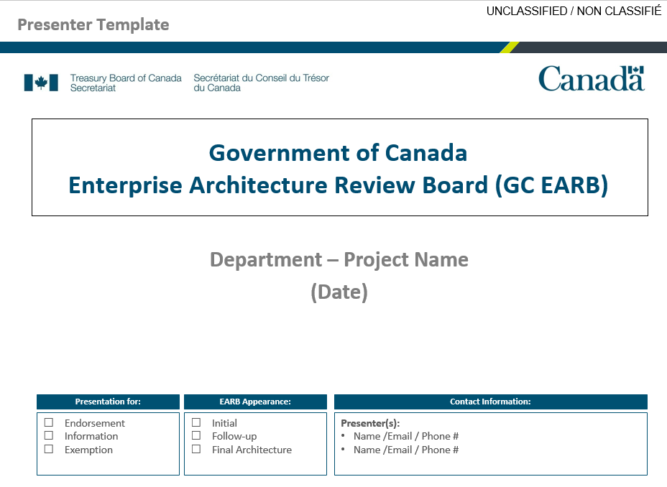
Par quoi dois-je commencer?
1
2
3
Effectuer une auto-évaluation de votre initiative en fonction des « critères » pour déterminer si vous devriez la présenter au CEAI GC.
SI oui, veuillez remplir le modèle du CEAI GC
Veiller à ce que toutes les propositions soumises pour examen au CEAI GC ont d’abord été évaluées par votre CEAM s’il y en a un d’établi.
Assurez-vous que vos initiatives ministérielles s’harmonisent et soient évaluées en fonction des exigences établies par les normes architecturales du GC.
Critères
Directive sur la gestion des technologies de l’information :
https://www.tbs-sct.gc.ca/pol/doc-fra.aspx?id=15249
Facilitateur de résultats
Normes
Num.
Normes
Arch.
Modèle CEAI :
https://wiki.gccollab.ca/GC_EARB
Fournisseur de TI

Slide 14

Comment vous y prenez-vous pour être à l’ordre du jour?
1
GCPédia
http://www.gcpedia.gc.ca/wiki/GC_Enterprise_Architecture_Review_Board_ (GC_EARB)
Suggestions du ministère
  Allez sur GCpédia pour atteindre le plus récent « Modèle du présentateur » du CEAI GC.
  Remplir le modèle
  Envoyer le modèle rempli par courriel à la boîte aux lettres génériques :
ZZCIOBDP@tbs-sct.gc.ca
SCT - Examen de l’AI
  L’équipe du CEAI GC reçoit une alerte pour une nouvelle présentation.
  Une date provisoire pour la présentation est déterminée.
  Une équipe de l’AI du GC effectue un examen de la documentation.
  Des commentaires sont fournis au ministère à des fins de clarifications.
  Un appel ou une réunion a lieu pour discuter des commentaires et peaufiner la compréhension.
  Des documents de présentation mis à jour peuvent être demandés.
  La date de la réunion du CEAI est confirmée.
Préparation de l’évaluation
  Une évaluation de l’architecture est préparée par l’équipe de l’AI du GC.
  L’harmonisation avec les normes numériques et les normes architecturales du GC est effectuée.
  Cette rétroaction est fournie au ministère ainsi qu’utilisée pour informer les coprésidents du CEAI GC avant la réunion.

Slide 15
Comment ça marche... à quoi s’attendre
2
Se préparer pour la réunion
Secrétariat du BDPI
  Deux semaines avant :
    Le Secrétariat enverra les invitations du calendrier aux présentateurs (habituellement une ou deux personnes).
  Une semaine avant :
    Ils demanderont les documents de présentation (en français et en anglais) une semaine avant la séance
    Ils préparent des trousses de renseignements pour les membres du CEAI pour examen avant la réunion.
Réunion du CEAI GC
  Au moment de présenter (indiquer clairement au Conseil pourquoi vous êtes ici... Chercher à obtenir l’appui pour xxx)
  Un compte-rendu des discussions (CRD) est préparé après la réunion afin de saisir tous les faits importants que le Conseil a remarqués ainsi que la décision du Conseil avec les conditions.
  REMARQUE : Le CRD peut prendre plusieurs semaines avant d’être officiellement publié, mais il sera disponible sur le site GCpédia du CEAI GC.
Mesure de suivi
  Il y a des moments où les ministères doivent retourner au CEAI GC en raison de l’endroit où se trouve le projet dans son cycle ou des conditions déterminées par le Conseil.
  L’équipe de l’AI GC saisira la nécessité d’une future visite et la planifiera de façon proactive à l’ordre du jour de la prochaine réunion du CEAI GC.

Slide 16
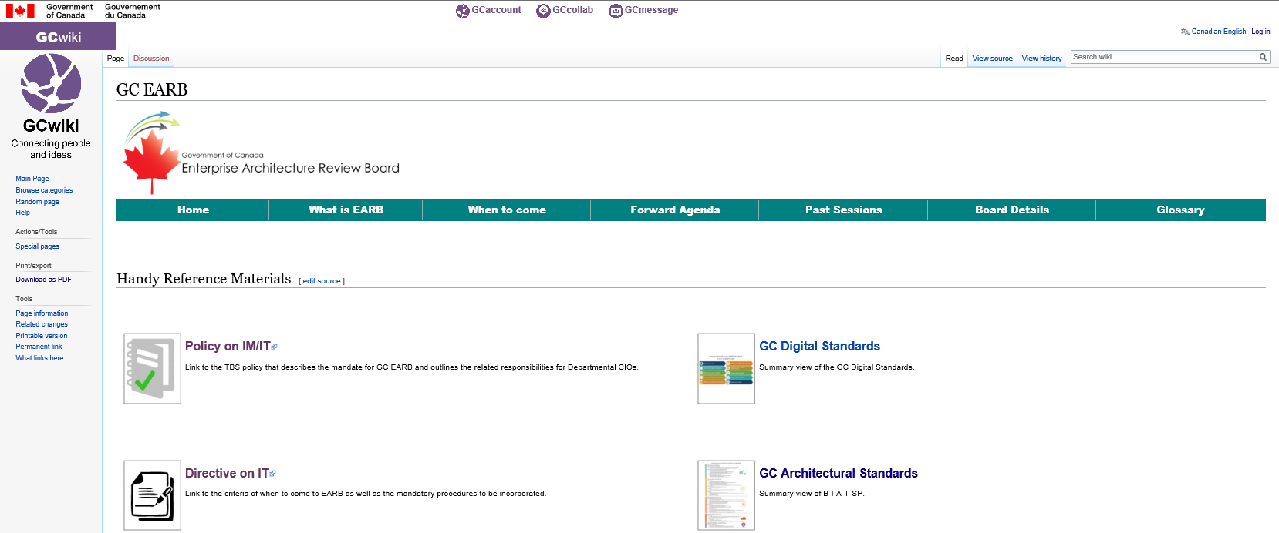

Où trouver d’autres renseignements
Aujourd’hui...
https://wiki.gccollab.ca/GC_EARB
GC Wiki
GC Wiki
GCconnex
Gccollab
ZZCIOBDP@tbs-sct.gc.ca

Slide 17
ANNEXE :
1 - Normes numériques du GC
2 - Normes architecturales du GC
3 - Évaluation CEAI GC

Slide 18
ANNEXE 1
Normes numériques du GC
Concevoir avec les utilisateurs
Intégrer l’accessibilité dès le départ
Itérer et améliorer fréquemment
Habiliter le personnel à offrir de meilleurs services
Travailler dans un environnement ouvert par défaut
Être de bons dépositaires de données
Utiliser des normes et des solutions ouvertes
Concevoir des services éthiques
Aborder les risques à la sécurité et à la confidentialité
Collaborer largement

Slide 19
ANNEXE 2 Procédures obligatoires pour l’évaluation de l’architecture intégrée
Normes architecturales du GC
 | Architecture opérationnelle | Aligner sur le modèle de capacité opérationnelle du GC Concevoir pour les utilisateurs d’abord et assurer la prestation à l’aide d’équipes multidisciplinaires Concevoir des systèmes mesurables et responsables
 | Architecture de l’information | Collecte de données Gestion des données Stockage des données Échange des données
 | Architecture d’application | Utiliser des normes et des solutions ouvertes par défaut Maximiser la réutilisation Permettre l’interopérabilité
 | Architecture de la technologie | Utiliser le nuage d’abord Concevoir à des fin de rendement, de disponibilité et d’échelonnabilité
 | Sécurité et protection des renseignements personnels | Concevoir en vue de la sécurité et de la protection des renseignements personnels

Slide 20
Architecture opérationnelle
Aligner sur le modèle de capacité opérationnelle du GC
Définir les services de programme comme les capacités opérationnelles nécessaires pour établir un vocabulaire commun entre les opérations, le développement et l’exploitation
Déterminer les capacités qui sont communes à l’organisation du GC et pouvant être partagées et réutilisées
Modéliser les processus opérationnels en utilisant la Notation du modèle de prestation des services intégrés (NMPSI) pour déterminer les processus opérationnels communs
Concevoir pour les utilisateurs d’abord et assurer la prestation à l’aide d’équipes multidisciplinaires
Miser sur les besoins des utilisateurs; se servir de méthodes agiles, itératives et axées sur l’utilisateur
Se conformer aux exigences en matière d’accessibilité et de langues officielles
Tenir compte de toutes les compétences nécessaires à la prestation, y compris celles qui ont trait aux exigences, à la conception, à l’élaboration et aux opérations
Travailler de façon à couvrir le cycle de vie tout entier de l’application, de son élaboration à sa mise à l’essai, et du déploiement aux opérations
Veiller à ce que l’on tienne compte de la qualité tout au long du cycle de vie d’élaboration du logiciel
S’assurer que la reddition de comptes pour la protection de la vie privée soit claire
Encourager et adopter le développement piloté par les tests (DPT) pour améliorer la confiance qui règne entre les entreprises et la TI
Concevoir des systèmes mesurables et responsables
Publier les attentes en matière de rendement pour chacun des services de TI
Veiller à ce qu’une piste d’audit soit disponible pour toutes les transactions, afin d’assurer la responsabilisation et la non-répudiation
Établir des paramètres opérationnels et de la TI afin de faciliter l’atteinte de résultats opérationnels
Appliquer des principes de surveillance et de gestion du cycle de vie aux investissements numériques par l’entremise de la gouvernance

Slide 21
Architecture de l’information
Collecte de données
S’assurer que les données sont recueillies de manière à maximiser l’utilisation et la disponibilité des données
S’assurer que les données recueillies s’harmonisent aux normes organisationnelles et internationales existantes
Lorsque des normes organisationnelles et internationales n’existent pas, élaborer des normes de façon ouverte avec des experts en la matière
Assurer que la collecte de données rapporte des données de haute qualité, conformément aux lignes directrices sur la qualité des données
S’assurer que les données sont collectées via des pratiques éthiques soutenant l'utilisation appropriée par les citoyens et les entreprises.
Les données doivent être achetées une seule fois et doivent s’harmoniser avec les normes internationales
Lorsque cela est nécessaire, s’assurer de la collaboration avec les dépositaires ou gardiens des données des ministères ou organismes, d’autres ordres de gouvernement et les peuples autochtones
Gestion des données
Faire la démonstration de la conformité avec la gouvernance et les stratégies des entreprises et des ministères en matière de données.
Assurer la reddition de comptes pour les rôles et responsabilités en matière de données
Conçu pour maximiser l’utilisation et la disponibilité des données
Stockage des données
S’assurer que les données sont entreposées de façon sécuritaire, conformément à la stratégie nationale de cybersécurité et Loi sur la protection des renseignements personnels
Suivre les calendriers de rétention et d’élimination existants
S’assurer que les données sont stockées de manière à faciliter la découverte, l'accessibilité et l'interopérabilité
Échange des données
Les données doivent être partagées ouvertement par défaut conformément à la Directive sur le gouvernement ouvert
S’assurer que les données détenues par le gouvernement peuvent être combinées avec des données provenant d’autres sources permettant l’interopérabilité et la possibilité d’interprétation pour une utilisation interne et externe
Réduire la collecte de données redondantes
Réutiliser les données existantes, dans la mesure du possible
Encourager la collaboration et le partage des données

Slide 22
Architecture d’application
Utiliser des normes et des solutions ouvertes par défaut
Dans la mesure du possible, utiliser des normes et des logiciels à source ouverte premièrement.
Si une option des logiciels à source ouverte n'est pas disponible ou ne répond pas aux besoins des utilisateurs, privilégiez les logiciels commerciaux indépendants de la plate-forme par rapport aux logiciels commerciaux propriétaires, en évitant la dépendance technologique et en permettant la substituabilité et l'interopérabilité
Si une application personnalisée est l'option appropriée, par défaut, tout code source écrit par le gouvernement doit être publié en format ouvert sur les sites Web du gouvernement du Canada et les services désignés par le Secrétariat du Conseil du Trésor
Tout le code source ouvert doit être publié sous une licence de logiciel libre appropriée.
Exposer les données publiques pour mettre en œuvre des initiatives de données ouvertes et d’information ouverte.
Maximiser la réutilisation
Tirer parti des solutions, des composantes et des processus existants et les réutiliser
Sélectionner des solutions intégrées et regroupées avant d’opter pour des solutions spécifiques à un ministère
Atteindre la simplification en réduisant au minimum le dédoublement des éléments et en adhérant aux normes pertinentes
Informer le CEAI GC des innovations et des investissements ministériels
Partager publiquement le code, lorsqu’approprié, et lorsque ce n’est pas possible, le partager au sein du gouvernement du Canada
Permettre l’interopérabilité
Exposer toutes les fonctionnalités en tant que services
Utilisation des micros services construits autour des capacités opérationnelles. Établir la portée de chaque service en fonction d’un but unique
Exécuter chaque service de TI dans son propre processus et le faire communiquer avec d’autres services de TI par l’entremise d’une interface bien définie, comme une interface de programmation d’application (IPA) HTTPS conformément à l’annexe D : Procédures obligatoires pour les interfaces de programmation d’applications de la Directive sur la gestion des technologies de l’information¹
Exécuter les applications dans des contenants
Tirer parti de la plateforme d’échange numérique du GC pour les éléments comme le magasin API, le service de messagerie et le Bus de service du GC
____________________________________________________________________________________________
¹ Directive sur la gestion des technologies de l’information : https://www.tbs-sct.gc.ca/pol/doc-fra.aspx?id=15249

Slide 23
Architecture de la technologie
Utiliser le nuage d’abord
Préconiser cet ordre de préférence : Logiciel en tant que service (SaaS) d’abord, puis Plateforme comme service (PaaS), et enfin Infrastructure comme service (IaaS)
Préconiser cet ordre de préférence : Informatique en nuage d’abord, puis nuage hybride, puis nuage privé, et enfin des solutions sans nuages (sur place)
Concevoir en vue d’une mobilité nuagique, et élaborer une stratégie de sortie pour éviter l’asservissement à un seul fournisseur
Concevoir à des fins de rendement, de disponibilité et d’échelonnabilité
Concevoir à des fins de résilience
S’assurer que les délais de réponse répondent aux besoins des utilisateurs
Appuyer les déploiements sans temps morts, dans les cas de maintenance planifiée et non planifiée
Se servir d’architectures distribuées, en présumant que des échecs se produiront, traiter des erreurs avec dignité, et surveiller activement

Slide 24
Architecture de sécurité et de la protection des renseignements personnels
Concevoir en vue de la sécurité et de la protection des renseignements personnels
Procéder à la mise en œuvre de la sécurité à l’échelle de tous les niveaux de l’architecture
Catégoriser les données correctement afin de déterminer les mécanismes de protection qui s’imposent
Effectuer une Évaluation des facteurs relatifs à la vie privée (EFRVP) et atténuer tous les risques en matière de la vie privée lorsque des renseignements personnels sont en cause
Équilibrer les besoins des utilisateurs aux besoins organisationnels en se dotant de mesures de sécurité proportionnelles et des protections adéquates de la vie privée

Slide 25
ANNEXE 3
Évaluation CEAI GC

Slide 26
Ministère – Titre
Sommaire de l’évaluation de l’architecture intégrée
 Approbation
 Information
Coûts : ponctuels : $
continus : $
En général :
Intention du projet | validation de principe |  expérience |  projet pilote |  mise en œuvre | ÉTAPE : ____
Catégorie d’examen du CEAI |  accessible au public | organisationnel |  groupe d’organisations | transformationnel |  autre
Type de service d’informatique en nuage |  SaaS |  PaaS |  IaaS |  sans objet
Classification des données |  aucune |  protégé A |  protégé B |  autre
Mécanisme d’approvisionnement |  SPC | SPAC |  ministère |  inconnu
Pouvoirs financiers | dans les limites du pouvoir ministériel |  |  hors des limites du pouvoir ministériel
Description de la proposition d’investissement
Recommandation du CEAI GC Conditions d’approbation du CEAI GC
Commentaires
Présentation du CEAI :
 lancement
 suivi
Harmonisation de l’architecture :
complète
partielle
aucune

Slide 27
Procédures obligatoires d’évaluation de l’architecture intégrée
Normes numériques du GC
 | Architecture opérationnelle | Harmoniser au modèle de capacité opérationnelle du GC Concevoir pour les utilisateurs d’abord et assurer la prestation par des équipes multidisciplinaires Concevoir des systèmes mesurables et fiables
 | Architecture de l’information | Collecte de données Gestion des données Stockage des données Partage des données
 | Architecture d’application | Utiliser des normes et des solutions ouvertes par défaut Maximiser la réutilisation Permettre l’interopérabilité
 | Architecture de la technologie | Utiliser le nuage d’abord Concevoir à des fins de rendement, de disponibilité et de variabilité dimensionnelle
 | Sécurité et protection des renseignements personnels | Concevoir en fonction de la sécurité et de la protection des renseignements personnels
Harmonisation de l’architecture :
complète
partielle
aucune

Slide 28
Harmonisation numérique
◆ | Concevoir avec les utilisateurs Mener des recherches auprès des utilisateurs pour comprendre leurs besoins et les problèmes à résoudre. Mener des essais continus avec les utilisateurs pour orienter la conception et le développement. |  | Intégrer l’accessibilité dès le départ Les services devraient respecter ou dépasser les normes d’accessibilité. Les utilisateurs ayant des besoins particuliers doivent être mis à contribution dès le départ afin de veiller à ce que la prestation de services convienne à tout le monde.
❖ | Itérer et améliorer fréquemment Élaborer des services au moyen de méthodes souples et itératives, axées sur l’utilisateur. S’améliorer continuellement en réponse aux besoins des utilisateurs. Tenter de nouvelles choses, commencer par de petits pas puis prendre de l’expansion. |  | Habiliter le personnel à offrir de meilleurs services Veiller à ce que le personnel ait accès aux outils, à la formation et aux technologies utiles. Habiliter l’équipe à prendre des décisions tout au long de la conception, de la mise sur pied et de l’exploitation du service.
⬥ | Travailler dans un environnement ouvert par défaut Partager de façon ouverte les données probantes, les résultats de recherche et les prises de décisions. Rendre ouverts au monde extérieur toutes les données, les renseignements et les nouveaux codes non confidentiels, obtenus dans le cadre de la prestation de services, aux fins de partage et de réutilisation sous licence ouverte. |  | Être de bons dépositaires des données Recueillir les données auprès des utilisateurs une seule fois et les réutiliser dans la mesure du possible. Veiller à ce que les données soient recueillies et conservées de manière sécuritaire afin que d’autres puissent facilement les réutiliser pour offrir des services.
 | Utiliser des normes et des solutions ouvertes Tirer profit de normes ouvertes et adopter des pratiques exemplaires, y compris le recours à des logiciels libres, le cas échéant. Concevoir des services et des plateformes transparents pour que la population canadienne puisse les utiliser, quel que soit l’appareil ou le moyen. |  | Concevoir des services éthiques Veiller à ce que tout le monde reçoive un traitement équitable. Se conformer aux lignes directrices en matière d’éthique dans la conception et l’utilisation de systèmes qui automatisent la prise de décisions (comme l’intelligence artificielle).
 | Atténuer les risques à la sécurité et à la confidentialité Adopter une approche équilibrée de la gestion des risques en mettant en œuvre des mesures appropriées de confidentialité et de sécurité. Rendre les mesures de sécurité sans friction afin qu’elles n’imposent pas de fardeau aux utilisateurs. |  | Collaborer à grande échelle Créer des équipes multidisciplinaires ayant la gamme de compétences nécessaires pour réaliser un objectif commun. Échanger et collaborer sans contraintes. Définir et établir des partenariats qui offrent de la valeur aux utilisateurs.
Harmonisation de l’architecture :
complète
partielle
aucune

